Slide 1
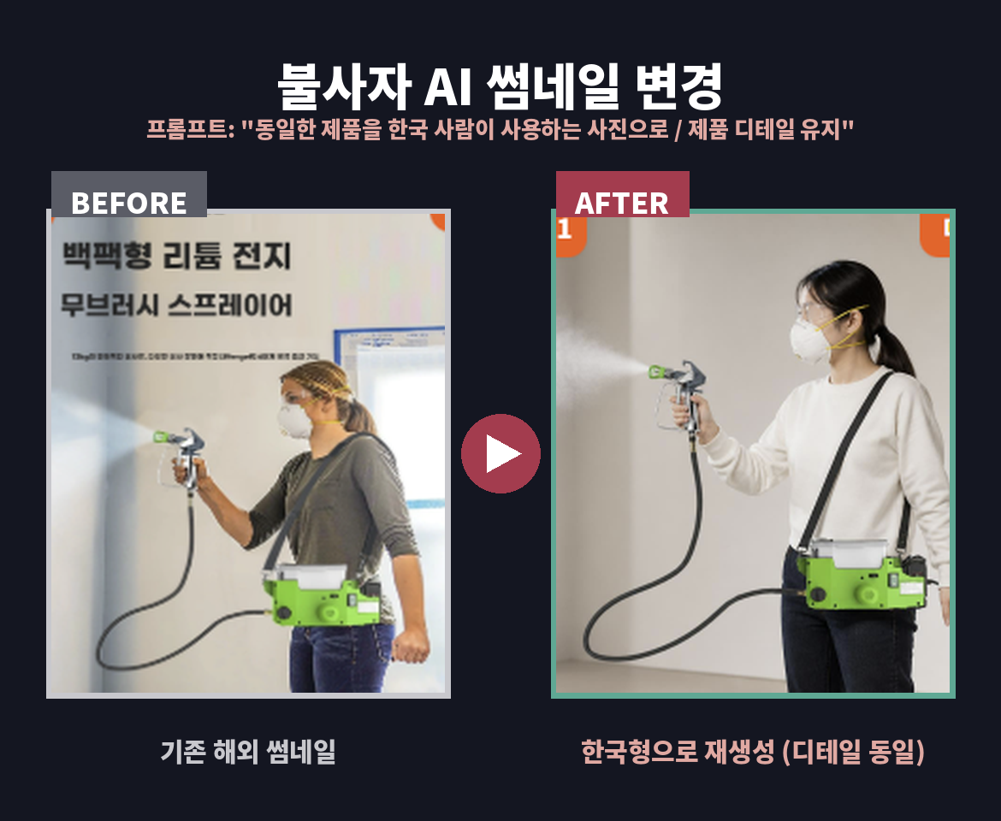

불사자 AI 썸네일 변경
이 기능은? 원하는 프롬프트를 입력하면 제품 디테일은 그대로 둔 채 썸네일 이미지를 새로 만들어 줍니다.
✔ 어떤 상품이든 프롬프트만 바꿔 적용 ✔ 배경·모델·분위기만 자연스럽게 교체 ✔ 제품의 형태·색상·로고·디테일은 100% 유지

Slide 2
바로 쓰는 썸네일 변경 프롬프트 10
공통 안전장치 — 모든 프롬프트 끝에 붙이세요 단, 제품의 형태·색상·로고·버튼·디테일은 절대 변경하지 말고 원본 그대로 유지해줘.
1 이 제품을 한국인 모델이 자연스럽게 사용하는 사진으로 바꿔줘. 밝고 깔끔한 분위기로.
2 배경을 깨끗한 흰색으로 바꾸고, 제품에만 자연스러운 그림자를 넣어 또렷하게 보여줘.
3 제품을 깔끔한 한국 가정집 실내(거실·주방 등)에 자연스럽게 배치한 사진으로 바꿔줘.
4 배경을 제품과 어울리는 은은한 단색(파스텔 톤)으로 바꿔 감성적인 분위기로 연출해줘.
5 구도와 배경은 그대로 두고, 밝기·선명도·색감만 자연스럽게 개선해줘.
6 이미지 속 외국어 텍스트와 워터마크를 깔끔하게 지우고 배경을 자연스럽게 채워줘.
7 이 제품이 실제로 사용되는 상황을 자연스럽게 보여주는 사진으로 바꿔줘.
8 제품의 질감과 디테일이 잘 보이도록 가까이서 찍은 클로즈업 컷으로 바꿔줘.
9 제품은 그대로 두고, 배경에 시즌 분위기(봄·여름·가을·겨울·크리스마스 등)를 더해줘.
10 전문 스튜디오에서 촬영한 듯 고급스러운 조명과 배경으로 제품을 돋보이게 바꿔줘.

Slide 3
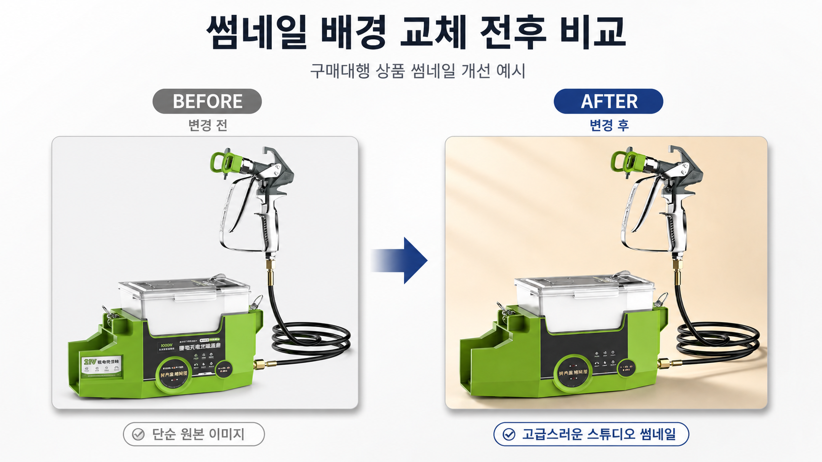
ChatGPT 프롬프트로 썸네일 변경
이 기능은? ChatGPT에 원본 이미지와 다음 장의 프롬프트를 함께 입력하면, 제품은 그대로 둔 채 배경만 전문 스튜디오 느낌으로 바꿔 줍니다.

Slide 4
방법 2 프롬프트 · 챗GPT 썸네일 변경
이렇게 쓰세요 ChatGPT에 원본 상품 이미지를 올린 뒤, 아래 프롬프트를 그대로 붙여넣으세요. (배경 색상은 팔레트에서 자동으로 랜덤 선택됩니다)
High-end E-commerce Thumbnail: 1:1 Aspect Ratio, 1000x1000px. Replace background only. Product placed in a professional photography studio. The backdrop is a seamless, desaturated color randomly selected from the following palette (Milk Tea #FDF4E1, Powder Yellow #FFF8DC, Sand Beige #FFEBCD, Sweet Peach #FFE4E1, Apple Mango #FFEFD5, Biscuit #FFE4C4, Lemon Chiffon #FFFACD, Peach Puff #FFDAB9, Sky Blue #F0FFFF, Mist Green #E0FFFF, Mint White #F5FFFA, Cloud White #F8F8FF, Lavender Grey #E6E6FA, Green Tea #F0FFF0, Ice White #F8F8FF). Use soft cinematic lighting from top-left to create a realistic, long soft-edged drop shadow to the bottom-right for a 3D effect. The product occupies 85% of the frame, presented in a 45-degree quarter view for maximum visibility. Hyper-realistic studio photography style with sharp focus and natural depth of field. Keep the original product image intact. Do not add any text or logos on the image.

